Slide 1

LA GOVERNANCE TERRITORIALE PER L’INCLUSIONE SOCIALE E
L’ORIENTAMENTO AI SERVIZI.
I PROGETTI FAMI:
(fondo asilo migrazione e integrazione)
Strumento finanziario istituito con regolamento UE n 516 del 2014
Vincenzo Genovese
UST IX LUCCA - MASSA CARRARA
sede di Massa Carrara

Slide 2
LA SITUAZIONE ATTUALE
Attualmente, la popolazione scolastica ha avuto ed ha un’evoluzione legata al cambiamento sociale.
In base a queste trasformazioni, l’Istituzione Scolastica, in collaborazione con altri Enti, ha sentito l’esigenza di affrontare il problema con una serie di progettualità.
Vincenzo Genovese - UST IX LUCCA - MASSA CARRARA
13/12/2022

Slide 3
Come si dispone la scuola italiana di fronte al fenomeno migratorio?
Vincenzo Genovese - UST IX LUCCA - MASSA CARRARA
Vincenzo Genovese - UST IX LUCCA - MASSA CARRARA
13/12/2022

Slide 4
La scuola italiana è stata ed è profondamente coinvolta dal processo storico che negli ultimi anni ha portato decine di migliaia di immigrati da tutti i paesi del mondo a trasferirsi in Italia in cerca di un lavoro e/o di una vita migliore.
Vincenzo Genovese - UST IX LUCCA - MASSA CARRARA
13/12/2022

Slide 5
Immigrati appena arrivati che chiedono di imparare la lingua e di conoscere i modi di vita e la cultura italiana;
Figli di immigrati che si inseriscono nel sistema scolastico;
Una seconda generazione di adolescenti stranieri, ma vissuti e magari anche nati in Italia, in bilico tra la cultura dei padri e quella in cui vivono.
Rifugiati (Guerra in Ucraina)
Vincenzo Genovese - UST IX LUCCA - MASSA CARRARA
13/12/2022

Slide 6
Ormai la presenza di stranieri nelle scuole non è solo un fenomeno delle grandi città, ma coinvolge anche i piccoli centri, specie nelle zone in crescita economica, dove i lavoratori immigrati hanno più occasione di trovare occupazione e alloggio. Così sempre più insegnanti si trovano a dover affrontare il problema di avere in classe alunni stranieri, magari di nazionalità, culture e lingue molto diverse.
Vincenzo Genovese - UST IX LUCCA - MASSA CARRARA
Vincenzo Genovese - UST IX LUCCA - MASSA CARRARA
13/12/2022

Slide 7
Alunni stranieri presenti nelle scuole italiane sono circa 800mila.
rappresentano il 10.9% dei circa 7.286.151 alunni.
I due terzi si trovano nelle regioni settentrionali.
A due cifre sono i numeri in Lombardia, Emilia Romagna, Veneto, Piemonte, Toscana e Lazio.
Fonte: Ministero dell’istruzione e del merito – Ufficio Statistica 2022
Vincenzo Genovese - UST IX LUCCA - MASSA CARRARA
13/12/2022

Slide 8
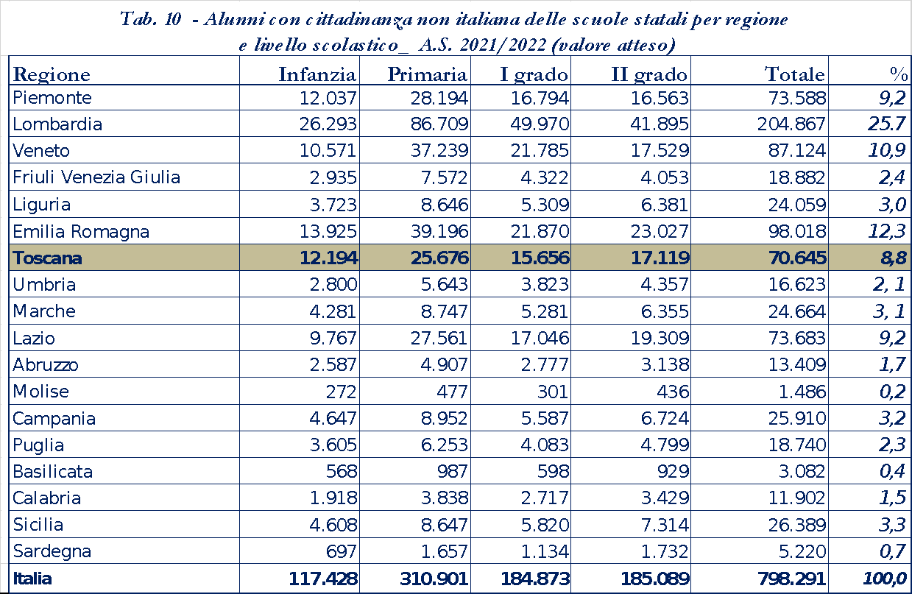
Vincenzo Genovese - UST IX LUCCA - MASSA CARRARA
13/12/2022

Slide 9
Tab. 10 - Alunni con cittadinanza non italiana delle scuole statali per regione e livello scolastico_ A.S. 2022/2023 (valore atteso)
Regione | Infanzia | Primaria | I grado | II grado | Totale | %
Piemonte | 10.544 | 27.769 | 17.090 | 18.472 | 73.875 | 9,3
Lombardia | 22.795 | 82.097 | 49.844 | 47.900 | 202.636 | 25,5
Veneto | 9.184 | 36.210 | 22.308 | 19.884 | 87.586 | 11,0
Friuli Venezia Giulia | 2.717 | 7.096 | 4.510 | 4.785 | 19.108 | 2,4
Liguria | 3.531 | 9.584 | 5.633 | 6.657 | 25.405 | 3,2
Emilia Romagna | 12.740 | 38.267 | 22.565 | 26.007 | 99.579 | 12,5
Toscana | 9.661 | 23.294 | 15.524 | 19.821 | 68.300 | 8,6
Umbria | 2.484 | 5.087 | 3.474 | 4.539 | 15.584 | 2,0
Marche | 3.701 | 7.762 | 5.024 | 6.629 | 23.116 | 2,9
Lazio | 8.671 | 26.963 | 16.532 | 21.643 | 73.809 | 9,3
Abruzzo | 2.108 | 4.541 | 2.749 | 3.279 | 12.677 | 1,6
Molise | 230 | 440 | 248 | 276 | 1.194 | 0,2
Campania | 3.912 | 9.071 | 5.376 | 8.015 | 26.374 | 3,3
Puglia | 3.303 | 6.924 | 4.148 | 5.075 | 19.450 | 2,4
Basilicata | 634 | 1011 | 699 | 950 | 3.294 | 0,4
Calabria | 1.728 | 3.771 | 2.332 | 3.669 | 11.500 | 1,4
Sicilia | 4.749 | 9.076 | 5.710 | 7.112 | 26.647 | 3,3
Sardegna | 659 | 1.783 | 1.203 | 1.781 | 5.426 | 0,7
Italia | 103.351 | 300.746 | 184.969 | 206.494 | 795.560 | 100,0
Fonte: Ministero dell’istruzione e del merito – Ufficio Statistica
13/12/2022

Slide 10
Le prospettive sono che negli anni futuri il fenomeno sarà comunque in continua variazione (crescita/diminuzione).
Le istituzioni scolastiche hanno mostrato di essere sensibili a questa problematica e molte sono le circolari ministeriali espresse in questi anni, come la n. 205 del 1990 e la n. 73 del 1994 che propongono la scuola come mediatrice di culture diverse, o la n.5 del 5-1-94 (Ministro Istruzione Iervolino) che stabilisce il diritto-dovere dei bambini immigrati, anche in situazione di illegalità, di frequentare la scuola e prevede specifici dispositivi di accoglienza, o le più recenti prese di posizione che propongono, insieme alle altre Educazioni (ES. alla pace, allo sviluppo, alla convivenza civile e alla legalità ecc.), come uno tra i valori fondanti dell’intera proposta formativa della scuola italiana.
Vincenzo Genovese - UST IX LUCCA - MASSA CARRARA
Vincenzo Genovese - UST IX LUCCA - MASSA CARRARA
13/12/2022

Slide 11
“Le risorse del Pnrr devono servire non solo per il rilancio dell’economia ma anche per il rilancio delle istituzioni e dunque della scuola, perché l’educazione ha un ruolo fondamentale e deve contare su robusti investimenti: la scuola è servizio alle persone, è struttura che rende viva una comunità”.
(Patrizio Bianchi Nov. 2021)
Vincenzo Genovese - UST IX LUCCA - MASSA CARRARA
Vincenzo Genovese - UST IX LUCCA - MASSA CARRARA
13/12/2022

Slide 12
L’integrazione degli stranieri nella società e in particolare nella scuola, non è sempre facile e continua a incontrare resistenze di vario tipo…
Vincenzo Genovese - UST IX LUCCA - MASSA CARRARA
Vincenzo Genovese - UST IX LUCCA - MASSA CARRARA
13/12/2022

Slide 13
Le resistenze dell’Istituzione stessa, che si trova sempre in difficoltà quando deve accogliere studenti "diversi".
Le resistenze del personale scuola.
Le resistenze dei curricoli didattici stessi, e dei manuali e dei testi di studio che li accompagnano (che sono sempre rigidi).
Vincenzo Genovese - UST IX LUCCA - MASSA CARRARA
Vincenzo Genovese - UST IX LUCCA - MASSA CARRARA
13/12/2022

Slide 14
Motivazioni legate alle Esigenze Pubbliche di Integrazione ed Inclusione ed obiettivi generali dell’educazione interculturale
PREOCCUPANTI SEGNALI DAL MONDO LAVORATIVO E SCOLASTICO
RAFFORZARE IL BISOGNO INFORMATIVO EDUCATIVO MIGRANTI
SCONGIURARE PERICOLOSE DISUGUAGLIANZE E DIFFICOLTOSI PERCORSI DI REALE INCLUSIONE
Vincenzo Genovese - UST IX LUCCA - MASSA CARRARA
13/12/2022

Slide 15
Fondamentale:
Ruolo degli operatori territoriali di chi opera a contatto con i migranti che si rivolgono quotidianamente agli uffici pubblici, ma come i dirigenti, i docenti ed il personale scolastico (ATA), impegnati a tessere ogni giorno, con i minori di origine immigrata, reti di significato sociale e culturale utili a costruire percorsi di inclusione e legalità per la futura partecipazione alla «vita sociale» delle giovani generazioni.
Vincenzo Genovese - UST IX LUCCA - MASSA CARRARA
13/12/2022

Slide 16




Progetto cofinanziato dall’Unione Europea
Obiettivo Specifico OS2. Integrazione/Migrazione legale - Obiettivo Nazionale ON 3 – Capacity Building
Progetto “SIRIO MIGRANTI STRATEGIE INFORMATIVE DI RETE PER L'INCLUSIONE E L'ORIENTAMENTO AI SERVIZI”- PROG-3769
MASSA CARRARA
FONDO ASILO, MIGRAZIONE E INTEGRAZIONE 2014-2020
Prefettura di Massa Carrara
Ufficio Territoriale del Governo
Vincenzo Genovese - UST IX LUCCA - MASSA CARRARA
13/12/2022
Notes:
16

Slide 17
Obiettivi Generali
Rafforzare ed attualizzare il ruolo dell’Istituzione Scolastica quale soggetto attivatore di strategie territoriali di supporto e di orientamento ai percorsi di integrazione e di accoglienza;
Migliorare la governance dell’accoglienza e dell'inclusione sociale della popolazione immigrata;
Rafforzare il ruolo di elaborazione di policy del Consiglio Territoriale delle Prefetture per l’immigrazione (collaborazione di rete).
Vincenzo Genovese - UST IX LUCCA - MASSA CARRARA
13/12/2022

Slide 18
Continuità del progetto «Sirio» su Massa Carrara:
29/09/2022 Firma del protocollo d’intesa con gli Enti del Territorio valido fino al 2027.
Aggiornamento continua della piattaforma «Discolo» www.discolo.ustlucca.it
Patto locale tra Provincia e Enti per la Formazione e l’orientamento Dicembre 2022 l'Ufficio Scolastico Territoriale di Lucca e Massa Carrara si impegna a coordinare eventuali fondi attraverso le molteplici attività scolastiche e laboratori territoriali al fine di contrastare l'abbandono scolastico e la povertà educativa.
Firma del protocollo d’intesa ITS tra Provincia, aziende e Ufficio Scolastico Territoriale IX
Vincenzo Genovese - UST IX LUCCA - MASSA CARRARA
13/12/2022

Slide 19
Per il 2023 sulla Provincia di Lucca è in fase di composizione il progetto «Prisma»
«percorsi di inclusione sociale, mediazione ed aggregazione territoriale»
Capo fila:
Prefettura di Lucca
Partner:
Università Sant’Anna Pisa e IIS «Piaggia» Viareggio
Collaborazione:
UST Lucca Massa Carrara
Soggetti Coinvolti:
Enti Pubblici e territoriali, soggetti del terzo settore (comprese ASD sportive)
Vincenzo Genovese - UST IX LUCCA - MASSA CARRARA
13/12/2022

Slide 20
Sono programmati:
Corsi di alta formazione su metodologia didattica, sport ed inclusione (tenuti dal Sant’Anna di Pisa) indirizzati a docenti ed operatori pubblici e privati.
Aggiornamento continuo del Tavolo di lavoro costituito dalla Prefettura di Lucca con enti pubblici e del terzo settore.
Servizio di mediazione culturale/linguistica svolto all’interno delle scuole.
Organizzazione di eventi sportivi sul territorio (buone pratiche e legalità – cittadinanza attiva).
Vincenzo Genovese - UST IX LUCCA - MASSA CARRARA
13/12/2022

Slide 21
Sono programmati:
Ricerca statistica e piattaforma «Discolo».
Ricerca sull’accesso ai servizi nelle aree interne.
Percorso laboratoriale sulla mediazione linguistica (Italiano L2).
Sottoscrizione del protocollo d’intesa per continuità progetto (modello Massa Carrara).
Vincenzo Genovese - UST IX LUCCA - MASSA CARRARA
13/12/2022

Slide 22
BENVENUTI NEL MONDO DELLA SCUOLA …
Grazie per l’attenzione!
Vincenzo Genovese - UST IX LUCCA - MASSA CARRARA
13/12/2022

